Slide 1
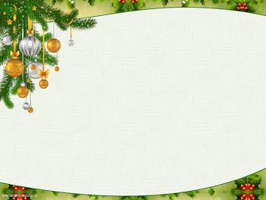
Муниципальное автономное дошкольное образовательное учреждение Муниципального образования город Ирбит «Детский сад № 25» «Новогодний магазин игрушек» Новогодний праздник для второй младшей группы № 9
Действующие лица:
Ведущий – воспитатель группы № 9 Шукшина Вера Михайловна,
Зимушка – воспитатель группы № 10 Власенко Татьяна Леонидовна,
Снегурочка – младший воспитатель группы № 2 Хохрякова Мария Александровна,
Дед Мороз – воспитатель группы № 10 Коковина Светлана Николаевна,
Шапокляк – воспитатель группы № 5 Бушуева Марина Викторовна,
Музыкальный руководитель – Ромазанова Светлана Юрьевна

Slide 2
Цель. Приобщить дошкольников к праздничной культуре. Содействовать созданию обстановки общей радости, хорошего настроения.

Slide 3
Танец «Поссорились –помирились»

Slide 4
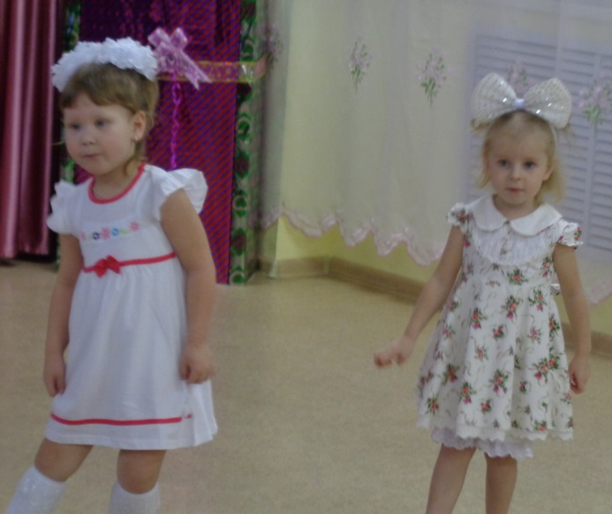
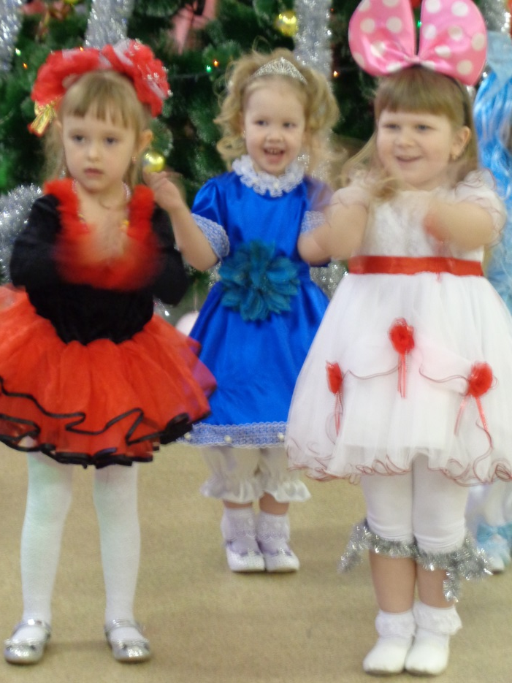
Танец кукол

Slide 5
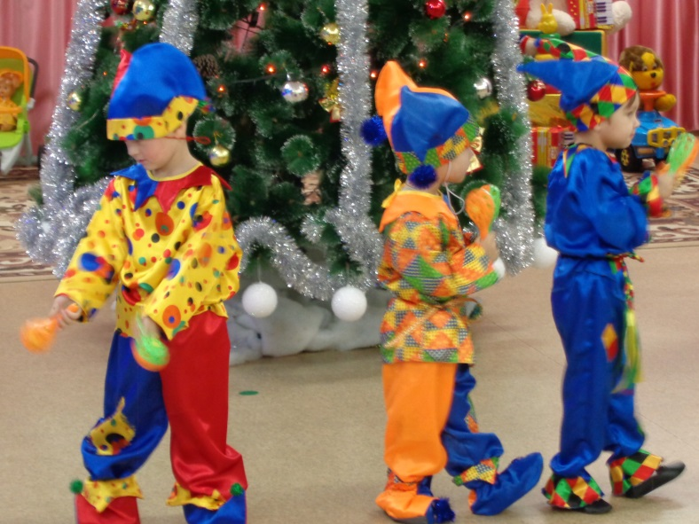
Танец петрушек

Slide 6
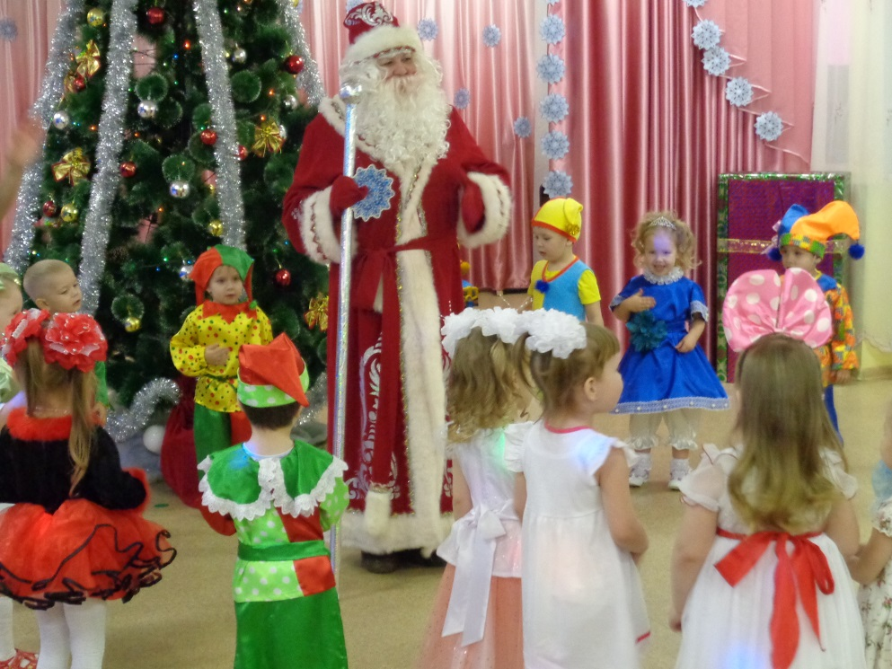
Ах, какой хороший, Добрый Дед Мороз!

Slide 7
Танец «У меня, у тебя»

